Slide 1


母亲节节日主题班会

Slide 2

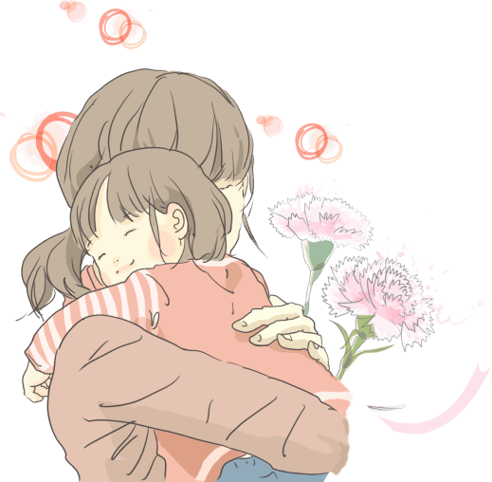
https://www.ypppt.com/
01 / 母亲节的由来
02 / 母亲节的意义
目 录
CONTENTS
03 / 描写母爱的诗词
04 / 可怜天下父母心
05 / 班级集体讨论

Slide 3

01
母亲节的由来
To the world you may be one person, but to one person you may be the world. One is always on a strange road. but to one person you ne is always on a strange road. but to

Slide 4

什么是母亲节
母亲节，英文名称为Mother‘s Day，意思就是说属于母亲的节日。母亲节是每年五月的第二个星期日，这一天所有的母亲们都能享受这个节日。
这一天母亲们通常会收到孩子们赠送的礼物，比如说一束鲜艳的康乃馨花卉或者是一束淡雅的萱草花以及其他等等礼物和心意。康乃馨和萱草花都是中国人都公认的母亲花，所以当母亲节节日来临的当天，孩子们都会拿上它们赠送给我们的母亲。

Slide 5

母亲节的由来
母亲节起源于希腊，古希腊人在这一天向希腊神话中的众神之母赫拉致敬。意义是：记住我们的母亲和她的伟大。
现代意义上母亲节起源于美国。1906年5月9日，美国费城的安娜·贾薇丝的母亲不幸去世，她悲痛万分。在次年母亲逝世周年忌日，安娜小姐组织了追思母亲的活动，并鼓励他人也以类似方式来表达对各自慈母的感激之情。
1913年5月10日，美国参众两院通过决议案，由威尔逊总统签署公告，决定每年5月的第二个星期日为母亲节。这一举措引起世界各国纷纷仿效，至1948年安娜谢世时，已有43个国家设立了母亲节。

Slide 6
02
母亲节的意义
To the world you may be one person, but to one person you may be the world. One is always on a strange road. but to one person you ne is always on a strange road. but to

Slide 7

母亲节的意义
一就是纪念母亲，歌颂母爱的伟大
二就是感谢母亲，感激母亲无私的爱。
其实大家都知道一个女性在成为一个母亲之前她是可以任性的，但是成为一个母亲之后这份任性就会被她小心的藏起来。她深爱着自己的子女，无私的为他们奉献出自己的青春和爱，所以我们赞扬母爱，歌颂母亲，感谢母亲。

Slide 8
03
描写母爱的诗词
To the world you may be one person, but to one person you may be the world. One is always on a strange road. but to one person you ne is always on a strange road. but to

Slide 9
描写母爱的诗词
《游子吟》
慈母手中线，游子身上衣。
临行密密缝，意恐迟迟归。
谁言寸草心，报得三春晖
Notes:
https://www.ypppt.com/

Slide 10
描写母爱的诗词
《别老母》
黄景仁 . 清代
搴帷拜母河梁去，白发愁看泪眼枯。
惨惨柴门风雪夜，此时有子不如无。

Slide 11
04
可怜天下父母心
To the world you may be one person, but to one person you may be the world. One is always on a strange road. but to one person you ne is always on a strange road. but to

Slide 12

1.生命的故事
1999年10月3日，在贵州麻岭风景区，正在运行的缆车突然坠毁，36名乘客中有14位不幸遇难。 而就在悲剧发生时，一对年轻的夫妇，用双手托起了自己两岁半的儿子。结果，儿子得救了，这一对父母却失去了生命，现场孩子的父母还保留着落地一刹那父母同时托起孩子缓冲力时外推的动作，几秒钟父母生与死的约定挽救了仅仅两岁半的孩子。
To the world you may be one person, but to one person you may be the world. One is always on a strange road. but to one person you may be the world person you may be the world . One is always on a strange road. but to one person you may be the world . One is always on a strange road. but to one

Slide 13

2. 发生在奥地利的故事
罗莎琳是一个性格孤僻、胆小羞涩的13岁少女。很小的时候她的父亲就去世了。母亲索非娅在一家清洁公司工作，靠微薄的薪金把罗莎琳一手抚养大。因为家境的贫困，罗莎琳常常受到别人的歧视和凄侮，这些都给她幼小的心灵投下了浓重的阴影。久而久之，她对母亲开始心生怨恨，认为正是母亲的卑微才使她遭受如此多的苦难。
2002年2月一天，为了缓和母女之间的关系，索非娅决定带女儿去阿尔卑斯山滑雪。但不幸降临了，她们在雪地里迷了路，对雪地环境缺乏经验的母女俩惊慌失措。她们一边滑雪一边大声呼救，不想，呼喊声引起了一连串的雪崩，大雪把母女俩埋了起来。出于求生的本能，母女俩不停地刨着雪，历经艰辛终于爬出了厚厚的雪堆。母女俩挽着手在雪地里漫无目的地寻找着回归的路。
非娅看见了救援的直升机，但由于母女俩穿的都是与雪的颜色相近的银灰色羽绒服，救援人员并没有发现她们。
当罗莎琳醒来时，发现自己正躺在医院的床上，而母亲索非娅却不幸去世了。医生告诉罗莎琳，真正救她的是母亲。索非娅用岩石割断了自己的动脉，然后在血迹中爬出十几米的距离，目的是想让救援的直升机能从空中发现她们的位置，也正是雪地上那道鲜红的长长的血迹引起了救援人员的注意

Slide 14
05
班级集体讨论
To the world you may be one person, but to one person you may be the world. One is always on a strange road. but to one person you ne is always on a strange road. but to

Slide 15

第一问:
有没有给妈妈做过饭？？
To the world you may be one person, but to one person you may be the world. One is always on a strange road. but to one person you may be the world person you may be the world . One is always on a strange road. but to one person you may be the world . One is always on a strange road. but to one

Slide 16
第二问:
你了解你的父母吗？？
To the world you may be one person, but to one person you may be the world. One is always on a strange road. but to one person you may be the world person you may be the world . One is always on a strange road. but to one person you may be the world . One is always on a strange road. but to one

Slide 17
第三问:
说说你在生活中为父母
做的事情
To the world you may be one person, but to one person you may be the world. One is always on a strange road. but to one person you may be the world person you may be the world . One is always on a strange road. but to one person you may be the world . One is always on a strange road. but to one

Slide 18
更多精品PPT资源尽在—优品PPT！
www.ypppt.com
PPT模板下载：www.ypppt.com/moban/ 节日PPT模板：www.ypppt.com/jieri/
PPT背景图片：www.ypppt.com/beijing/ PPT图表下载：www.ypppt.com/tubiao/
PPT素材下载： www.ypppt.com/sucai/ PPT教程下载：www.ypppt.com/jiaocheng/
字体下载：www.ypppt.com/ziti/ 绘本故事PPT：www.ypppt.com/gushi/
PPT课件：www.ypppt.com/kejian/
Notes:
模板来自于 优品PPT https://www.ypppt.com/

